Slide 1

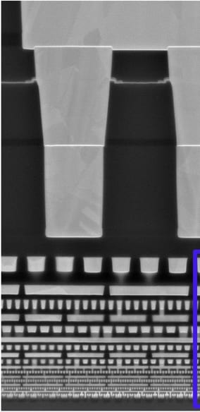
SF1.0 KVED RDHJD098.6D ET results
●
평가목적 ; M2 GCIB 가속전압 10 kV 조건 평가
●
평가결과 ;
POR 대비 Split A(GCIB 5 kV) 진행 시 AMI CD 동등 수준 (Δ-0.04 nm)
- Split B(GCIB10k) AMI CD Δ+0.01 nm
- Split C(GCIB20k) AMI CD Δ+0.02 nm
Line Rs median POR 대비 +3.3% 상승
Via Rc median POR 대비 +2.4% 상승
ET 결과 CMBSRP/VMA/CMA POR 대비 동등수준 / VCHN 1.5%p 개선 / MinA 1.7%p 열화
GCIB 에 의한 Cu 표면 recess 1~2 nm, line Rs 소폭 상승
표면 1~2 nm 이내 에너지 분산, 하부 low-k 손상 미관찰
- Split B(GCIB10k) 는 CMBSRP/VCHN/MinA POR 대비 동등수준
Split B 조건 TDDB 결과 확인 뒤 호환 가능 판단됨 (M2 DC 기준)
●
M2 AMI CD
WAFER | MEAN (nm) | 3σ (nm) | RANGE (nm) | Δ vs TARGET
W14(POR) | 20.83 | 1.19 | 3.48 | -0.07
W22(POR) | 20.89 | 1.07 | 3.15 | -0.01
W05 | 20.80 | 1.51 | 4.44 | -0.10
W13 | 20.85 | 1.54 | 4.86 | -0.05
W23 | 20.79 | 1.58 | 5.01 | -0.11
W08 | 20.86 | 1.25 | 3.82 | -0.04
W20 | 20.88 | 1.23 | 3.70 | -0.02
W10 | 20.86 | 1.45 | 4.32 | -0.04
W21 | 20.90 | 1.40 | 4.10 | -0.00
POOLED | 20.85 | 1.37 | 5.01 | -0.05
Barrier/Cu 계면 HR-TEM / BEOL X-SEM (TechInsights)

Slide 2
M2 CMP split condition
Split | WF# | 조건 | 비고
POR | W14, W22 | POR CMP (GCIB 없음) | Reference
A | W05, W13, W23 | GCIB 5 kV | 보완 조건
B | W08, W20 | GCIB 10 kV | —
C | W10, W21 | GCIB 20 kV | —
●
Note
M2 이전·이후 공정은 전 WF POR 동일 진행
동일 lot 분할 진행, 동일 chamber 사용
AMI 측정: CD-SEM 49 pt / WF
Barrier/Cu 계면 HR-TEM

Slide 3
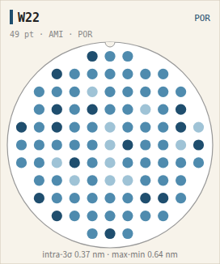
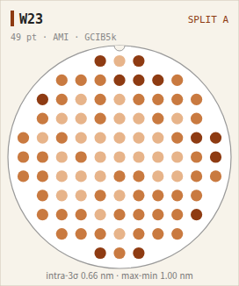
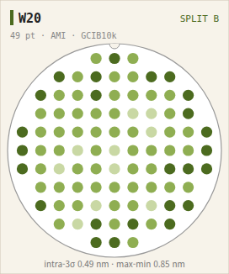
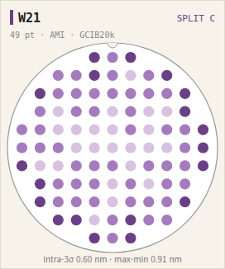
M2 AMI CD wafer map
Split A: AMI CD POR 대비 Δ-0.04 nm, edge 영역 편차 확대
Split B: AMI CD POR 대비 Δ+0.01 nm, edge 영역 편차 POR 동등
Split C: AMI CD POR 대비 Δ+0.02 nm, edge 영역 편차 확대

Slide 4
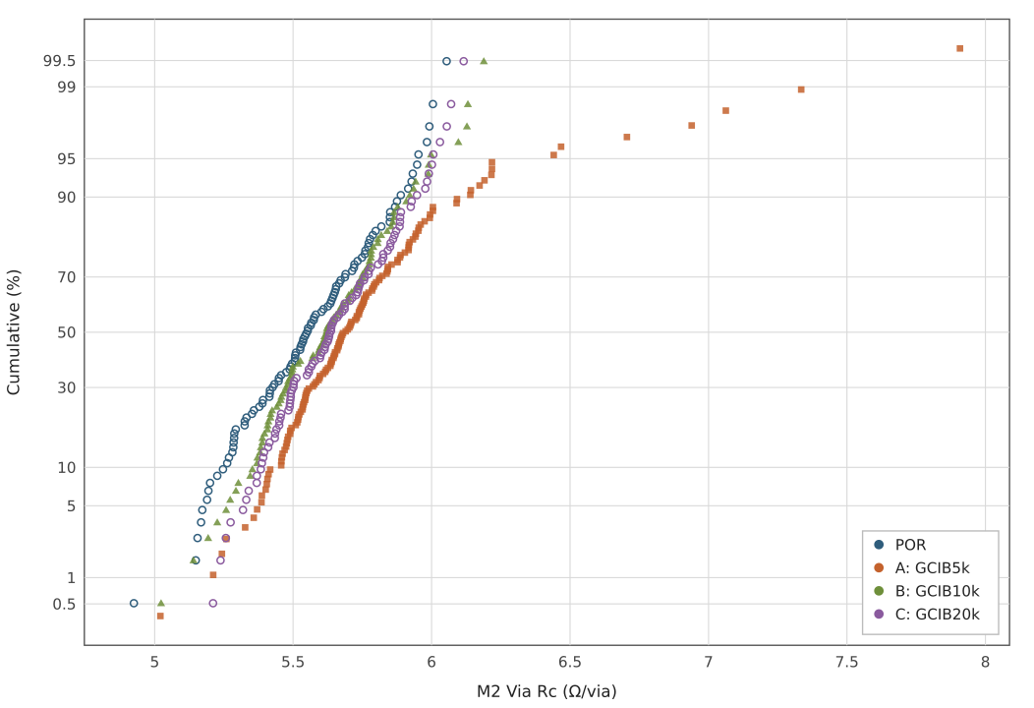
M2 Via Rc cumulative distribution
POR median 5.55
A median 5.69 (+2.4%)
B median 5.62 (+1.3%, 동등)
C median 5.63 (+1.5%, 동등)
Split A upper tail 다수 → via bottom 미개구 / 잔류막 영향 추정

Slide 5
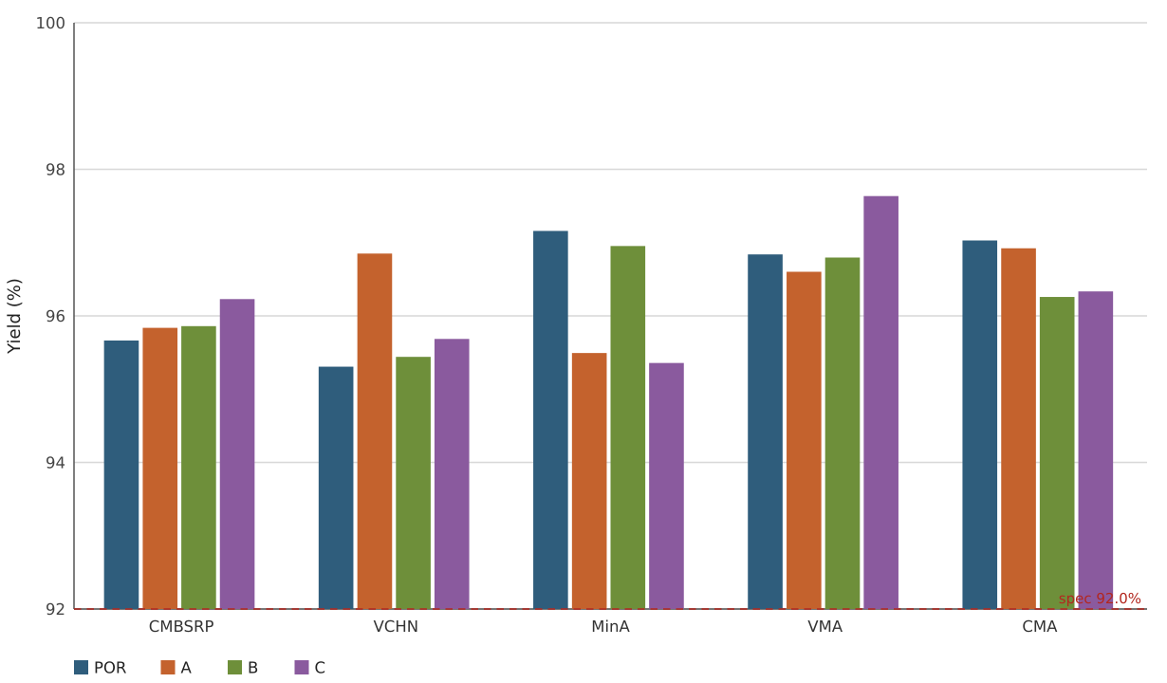
ET yield — group average
●
Summary
A: MinA 열화
B: 전 item POR 동등
C: MinA 열화
→ 조건부 호환, 추가 확인 필요

Slide 6
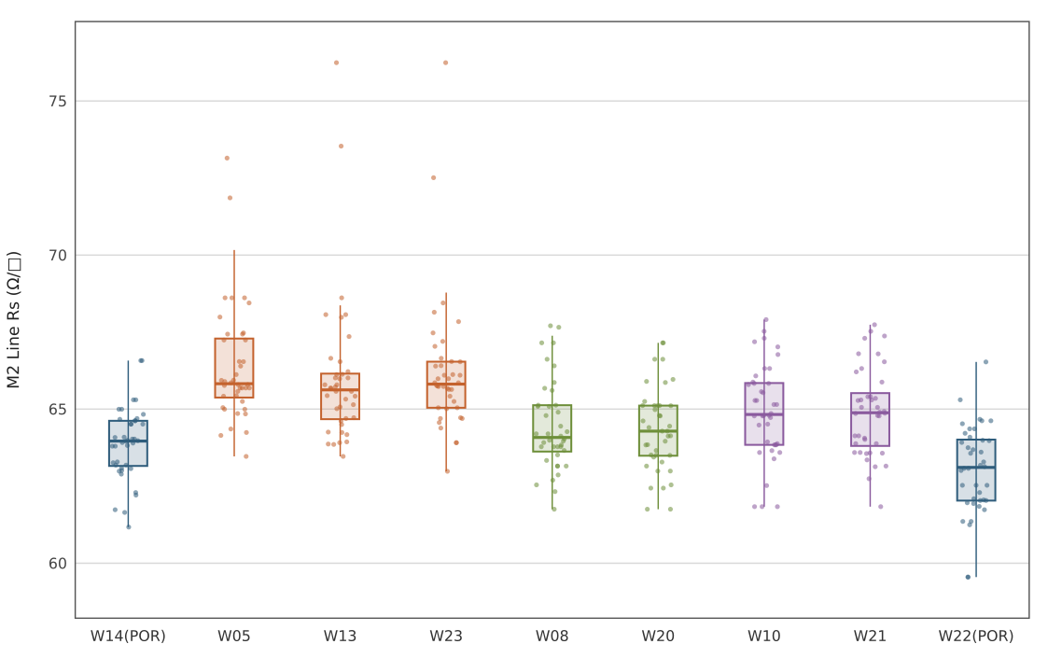
M2 Line Rs by wafer
POR median 63.7 (+0.0%)
Split A median 65.8 (+3.3%)
Split B median 64.2 (+0.7%)
Split C median 65.0 (+2.0%)
wafer 간 편차 대비 split 간 차이 유의

